Slide 1
Estructura presentación Seminario de Innovación Docente (IDEA)
Presentación de innovaciones desarrolladas durante el año 2020 y 2021-1.
15 minutos destinados a exposición.
5 minutos para preguntas de público.
Se sugiere incluir 7 líneas de texto con 7 palabras por línea (como máximo) en cada diapositiva.
Utilizar tipo de letra Calibri Light 30-35 para títulos y para el cuerpo, Calibri 20-25.
Utilizar imágenes y gráficos comprensibles de elaboración propia o con licencia abierta.
Guiarse por el formato y estilo de la plantilla oficial del seminario IDEA, respetando los colores, estructura y diseño de esta.
**BORRAR ESTA DIAPOSITIVA ANTES DE PRESENTAR**

Slide 2
Implementación de Modelo HyFlex UDD
Daniel Contesse Strauss
Profesor Facultad de Ingeniería

Slide 3
ORIGEN
La UDD venía en un proceso de TD y de búsqueda de nuevas y más flexible formas de enseñanza.
Se estaba estudiando un modelo híbrido para las clases de posgrado.
Necesidad de implementar una modalidad flexible que se adapte a las necesidades de los estudiantes en contexto de pandemia.

Slide 4
OBJETIVO
Ofrecer a los alumnos la posibilidad de asistir a clases presenciales cuando las condiciones sanitarias lo permitan para favorecer los aprendizajes de:
Quienes no tienen en su casa un ambiente adecuado para estudiar
Quienes están en sus primeros años de carrera y necesitan insertarse en la cultura universitaria
Favorecer la experiencia universitaria en general entregando mayores grados de flexibilidad.

Slide 5
DESCRIPCIÓN ACCIONES
Desde un proyecto institucional a la tarea particular de un profesor:
El desafío de diseñar un modelo propio.
El desafío de implementar el modelo y resolver los aspectos técnicos.
La capacitación de los profesores.
El ensayo y error en vivo.
El manejo de la sala en un tiempo complejo.

Slide 6
RESULTADOS OBTENIDOS
Reacción de los estudiantes: resistencia a dejar el modelo 100 % en línea (si funciona bien, ¿por qué cambiar?).
Asistencia (real), una incógnita: ¿estaban realmente ahí?
Participación / interacción: acotada a pocos.
Regreso al campus, muy valorado.
Modelo flexible y valorado.
Mejora el aprendizaje para el que necesita y puede ir presencialmente.

Slide 7
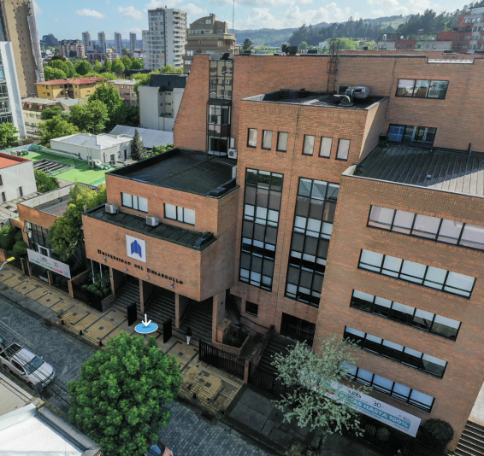
DIFICULTADES
ENFRENTADAS
Buenos resultados del modelo anterior 100 % en línea.
Aspectos técnicos, especialmente el sonido.
Resistencia de los alumnos a usar la cámara.
El manejo de dos grupos en paralelo.
El manejo de todas las variables tecnológicas.

Slide 8
RECOMENDACIONES
Definir un “pacto de conducta” al inicio del semestre. Por ejemplo el uso de la cámara.
Tener muy presentes a los que están en línea para “no perderlos”. Obligarlos a estar.
Capacitarse y practicar.
Asegurarse que los que están en casa escuchen lo que hablan sus compañeros en la sala, sino repetir.
Estar siempre pensando en lo que está viendo el alumno en línea.
Pedir permanentemente retroalimentación, preguntar siempre qué está pasando. Los alumnos (de la casa) deben sentir que al profesor le importa lo que les pasa y cómo viven el proceso.

Slide 9
CONCLUSIONES
Es una modalidad muy potente que abre un mundo desconocido en la educación superior. Pero tenemos desafíos.
Es una modalidad que requiere una preparación especial en lo técnico y manejo de grupo por parte del profesor.
Tanto en lo técnico como en lo pedagógico, aún hay un camino por recorrer.
Favorece la participación y motivación de algunos perfiles de alumnos, pero desafía a otros.
Favorece la inserción a la cultura universitaria en alumnos de primeros años en tiempos de pandemia.

Slide 10
Daniel Contesse Strauss
Profesor Facultad de Ingeniería
dcontesse@udd.cl

